Slide 1
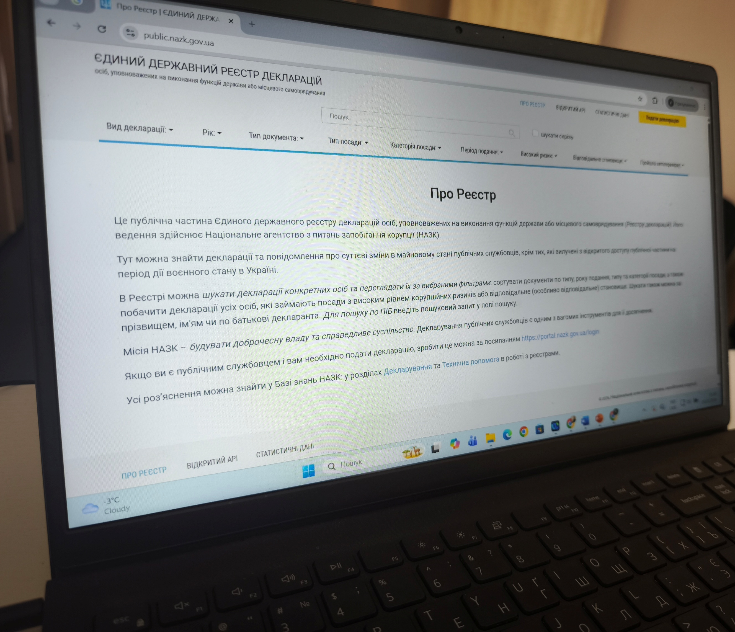

ДЕКЛАРАЦІЙНА КАМПАНІЯ
2026 РОКУ
Уповноважений з антикорупційної діяльності
Анна Мельник
Тел. + 380990039399

Slide 2
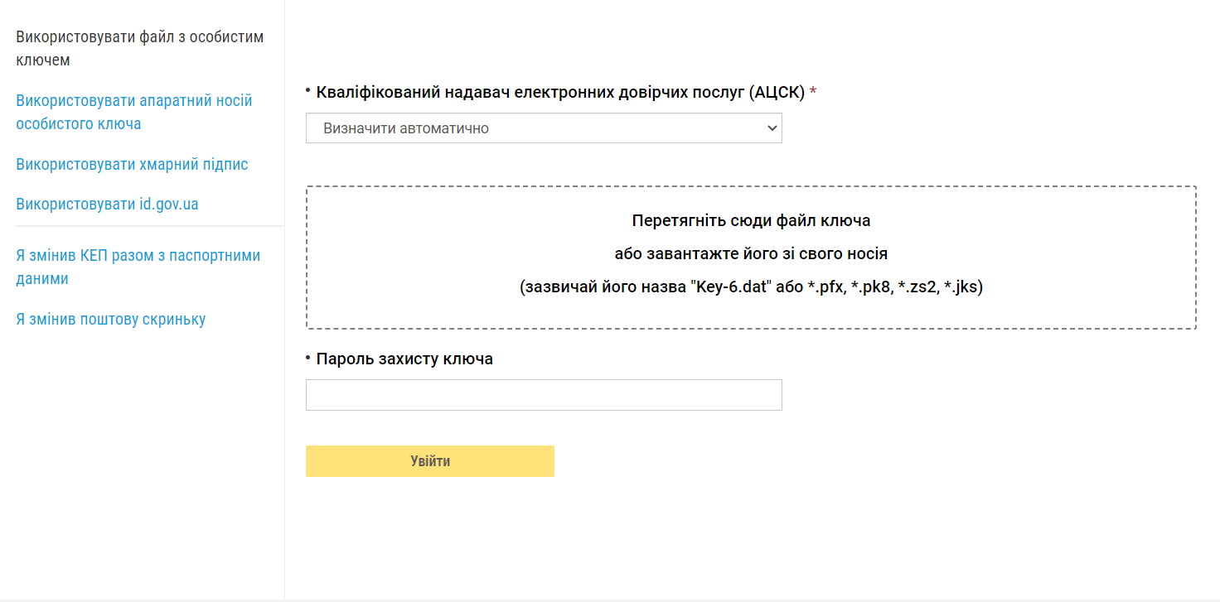


(за допомогою ЕЦП) вхід
Єдиний державний реєстр декларацій осіб, уповноважених на виконання функцій держави
https://portal.nazk.gov.ua/login
01
02
03
серед запропонованих праворуч варіантів оберіть «Використати файл з особистим ключем»
завантажте електронний ключ з підписом у відповідне вікно.
з наявного списку КНЕДП, який видав Вам КЕП, оберіть файл ключа та введіть пароль особистого ключа КЕП, натисніть «Увійти»
увійдіть до Вашої електронного кабінету

Slide 3
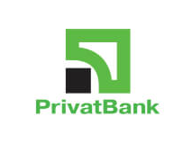
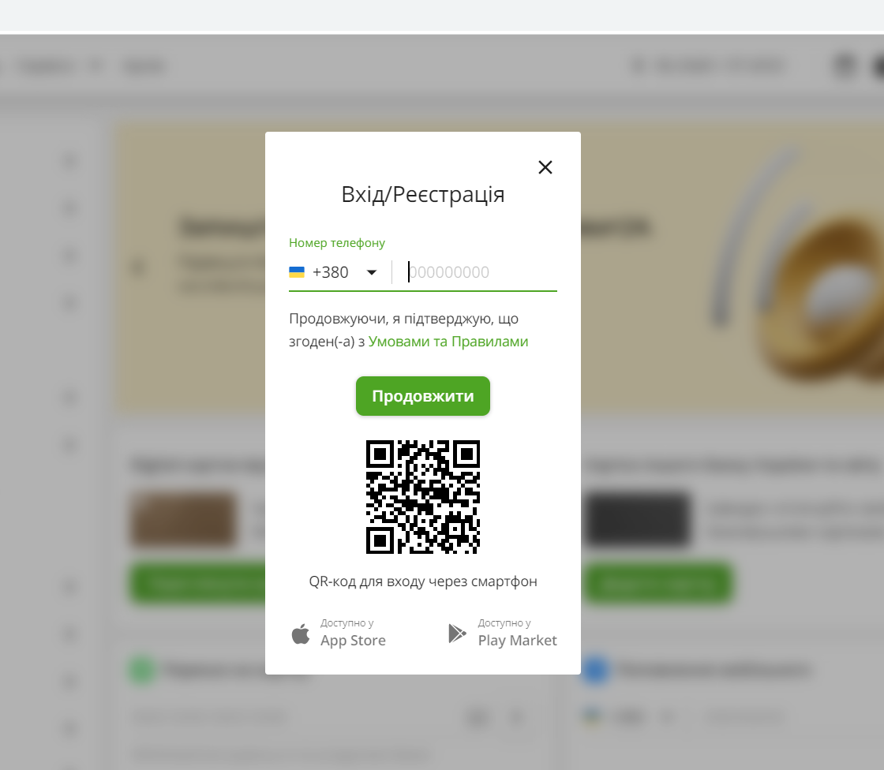
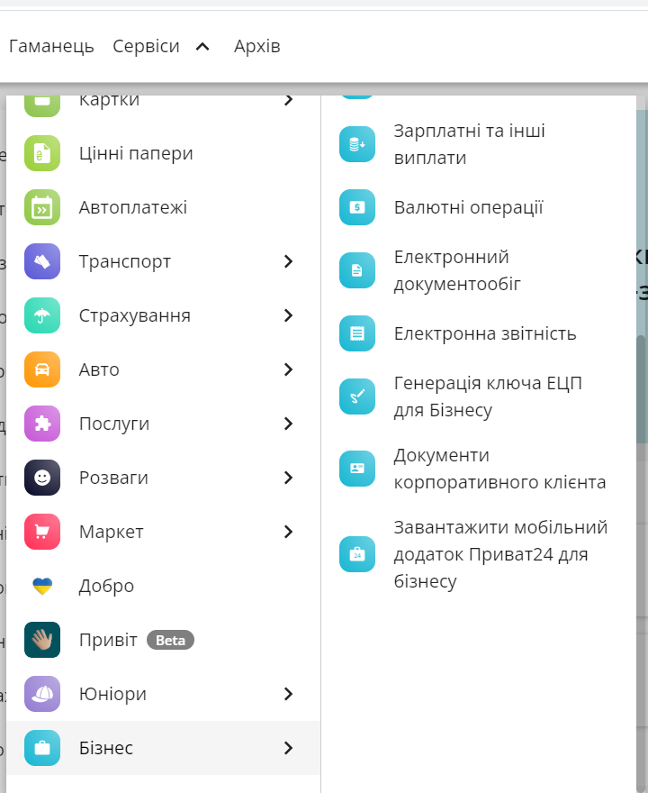
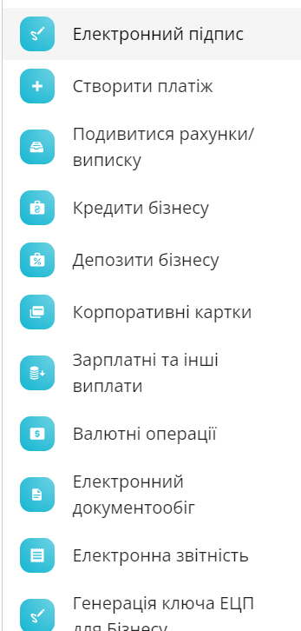

Як отримати ЕЦП
Через ПриватБанк можна оформити файловий ключ електронного підпису, який записується на флешку чи жорсткий диск комп’ютера.
2
1
У системі Приват24 оберіть пункт меню
Сервіси> Бізнес > Електронний Цифровий підпис
Увійдіть у інтернет-банкінг «Приват24» за допомогою сканування QR-коду через мобільний додаток на смартфоні або введення телефону та паролю

Slide 4
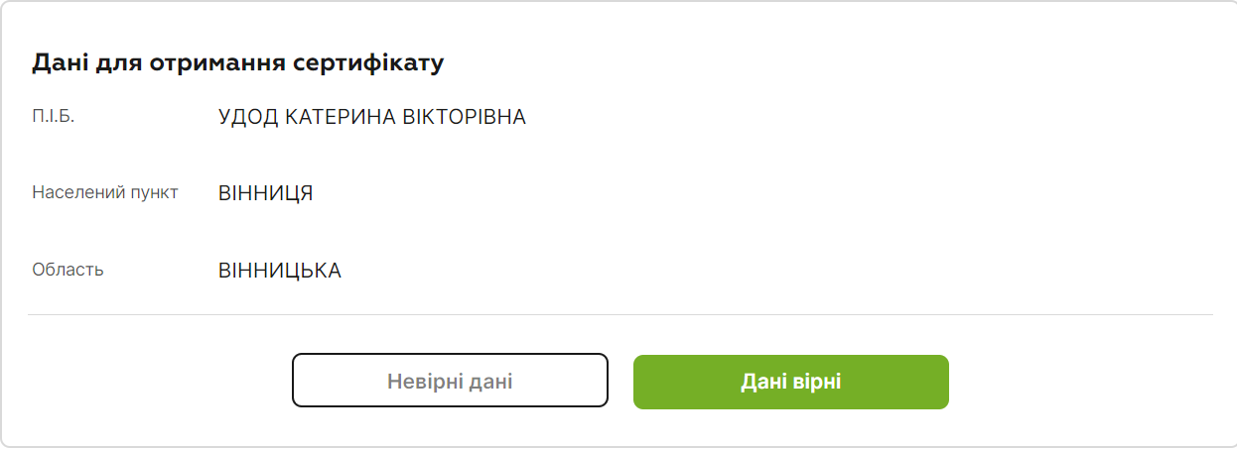
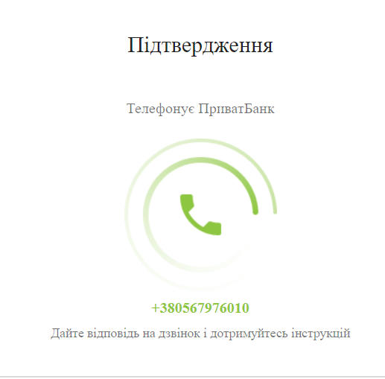
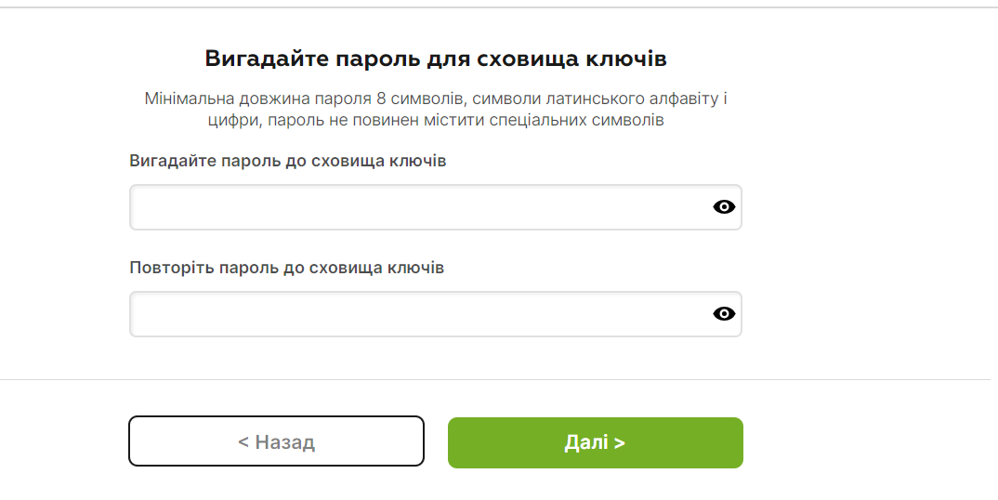
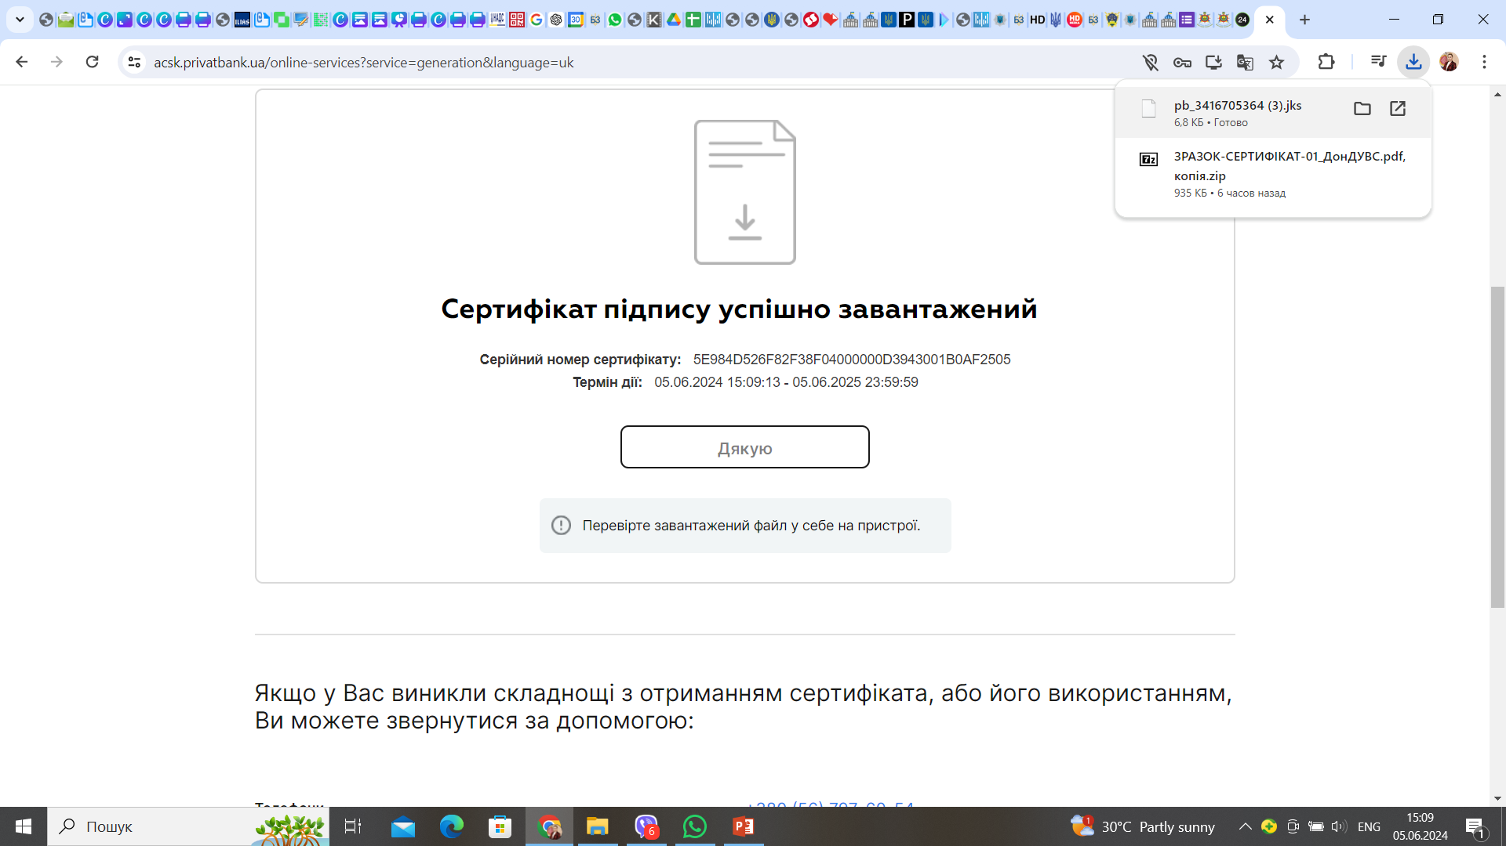
3
5
Мельник Анна Сергіївна
Підтвердьте телефоном або у додатку «Приват24» на смартфоні факт оформлення електронного підпису.
Як результат на екрані буде виведено серійний номер сертифіката ЕЦП.
Ваш сертифікат готовий та має автоматично завантажитись на Ваш пристрій
Кропивницький
Кіровоградська
Перевірте персональні дані в таблиці та підтвердьте, якщо все правильно.
4
6
Файл не потребує відкриття, він підвантажується на сайт реєстру та вводиться пароль
Вигадайте та введіть пароль для електронного підпису. Він має складатися з 8 чи більше символів латинського алфавіту і цифр.
Натисніть «Далі».

Slide 5
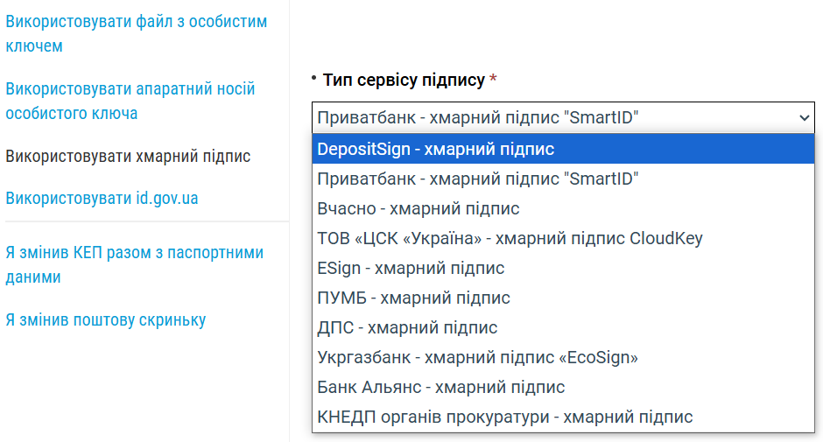
(за допомогою хмарного підпису) вхід
https://portal.nazk.gov.ua/login
Єдиний державний реєстр декларацій осіб, уповноважених на виконання функцій держави
01
02
03
серед запропонованих праворуч варіантів оберіть «Використати хмарний підпис»
оберіть серед запропонованих надавачів послуг зручний для Вас сервіс та натисніть «Увійти».
Відскануйте через додаток з телефону запропонований QR-код та вигадайте пароль для ключа.
Підтвердіть створення хмарного підпису способом, запропонованим Вашим сервісом (у ПриватБанк – це телефонний дзвінок).
повторно відскануйте QR-код та введіть пароль.
Увійдіть до Вашої електронного кабінету

Slide 6
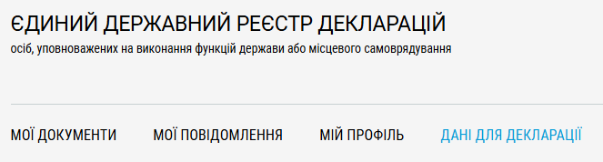
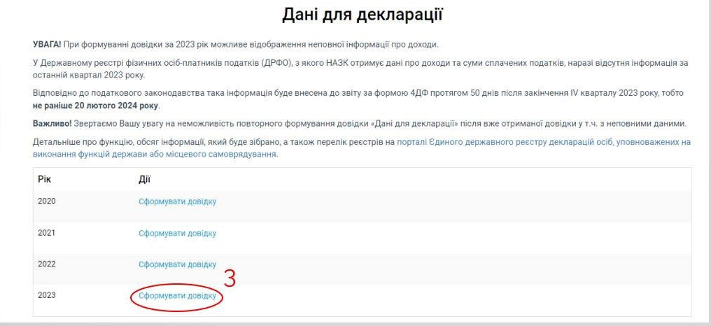
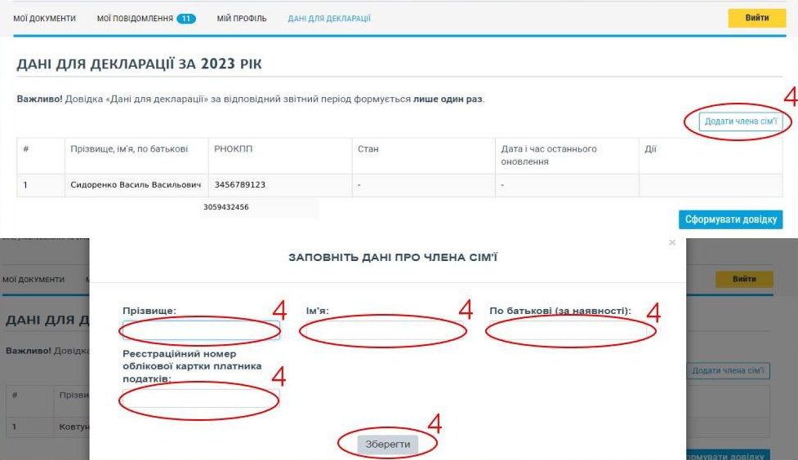
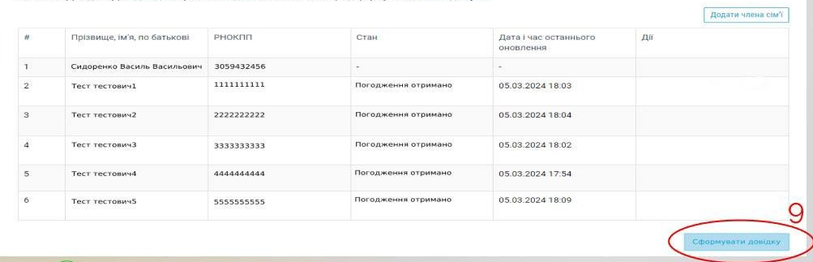
НОВІ МОЖЛИВОСТІ У РЕЄСТРІ
Опція
«Дані для декларації» допоможе Вам зібрати інформацію з реєстрів, баз даних, яку Ви можете використати для заповнення чернетки декларації та її автозаповнення.
2
1
необхідно обрати рік, за який буде подано декларацію - «2024», та натиснути
«Сформувати довідку»
Для збору інформації про Ваших членів сім’ї, яких Ви зазначаєте у Розділі 2.2, при формуванні довідки необхідно вказати дані про таких осіб та отримати від них погодження через мобільний застосунок «Дія»
3

Slide 7
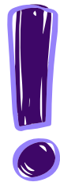
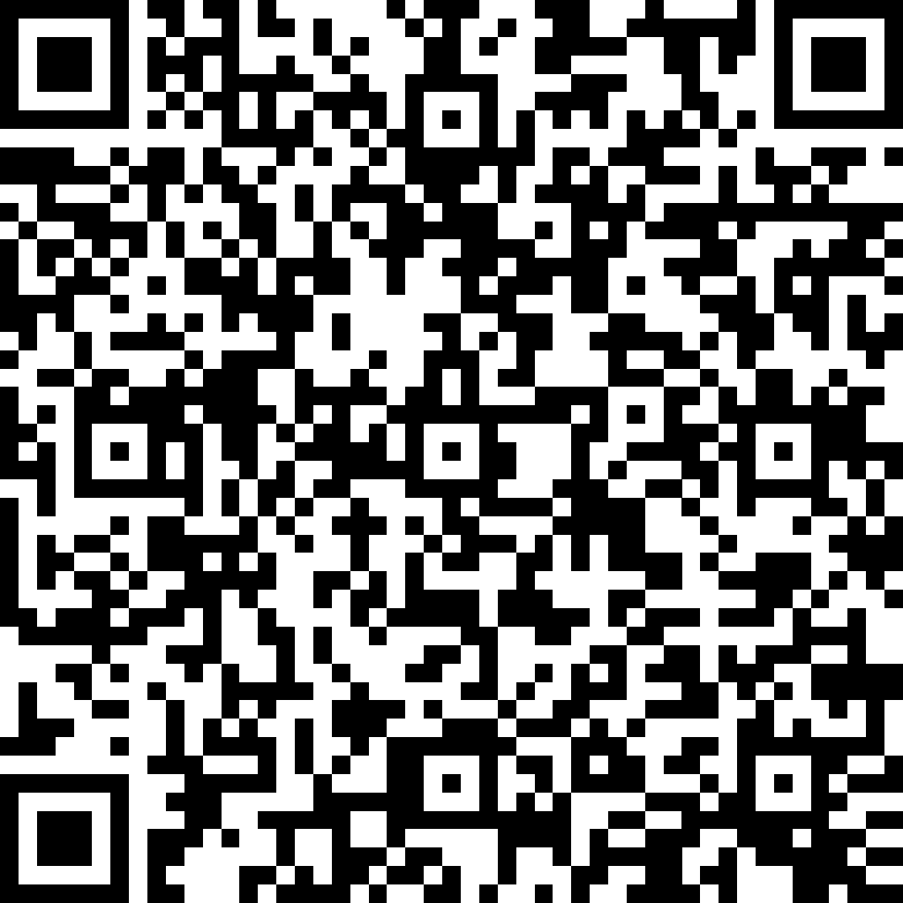
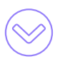
НОВІ МОЖЛИВОСТІ У РЕЄСТРІ
Довідку за звітній період можна оформити тільки один раз.
Повторно сформувати та/або додати близьких осіб після замовлення довідки неможливо!
ЩО ПОТРІБНО ЗНАТИ ЧЛЕНУ СІМ’Ї, ЩОБ ДОПОМОГТИ ЗАПОВНИТИ ДЕКЛАРАЦІЮ?
Потрібно бути авторизованим користувачем мобільного застосунку “Дія” і мати податковий номер.
Необхідно вчасно, протягом 24 годин після отримання повідомлення, надати відповідь на запит інформації. Якщо цього не зробити, то термін дії запиту сплине.
У разі підтвердження запиту, НАЗК збере інформацію про ваші активи та доходи, а потім передасть їх декларанту в його особистий кабінет в Реєстрі декларацій.
Інформація передається в обсягах, необхідних для заповнення декларації, згідно з формою декларації, тому використати її для інших цілей неможливо.
Детальна інформація про збір інформації про Ваших членів сім’ї при формуванні довідки
Якщо ви відхиляєте такий запит або термін його дії скінчився, декларант не отримає дані стосовно вас і ви не допоможете заповнити йому декларацію. При цьому декларант може надіслати запит повторно, але не більше трьох разів.

Slide 8
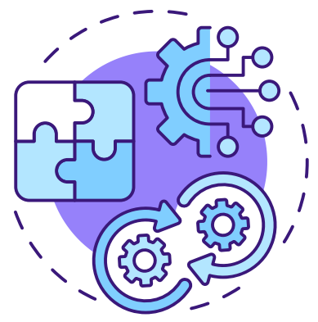
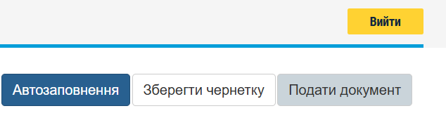

АВТОЗАПОВНЕННЯ ДЕКЛАРАЦІЇ
УВАГА!
Доступна лише для декларацій,
які охоплюють звітній період «РІК», тобто для «Щорічна декларація» та «Декларація кандидата на посаду»
Сформуйте через вкладку «Дані для декларації» довідку з реєстрів, дочекайтесь її отримання
Сформуйте чернетку нової декларації та у розділі 1 «Вид декларації та звітній період» оберіть відповідний вид декларації
ЗВЕРНІТЬ УВАГУ!
При використанні функції «АВТОЗАПОВНЕННЯ» у розділах, заповнених за допомогою реєстру, можуть допускатися задвоєння, тому буде доступна функція «Перевірка на дублювання»
Натисніть на «АВТОЗАПОВНЕННЯ» та у випливаючому вікні оберіть об’єкти для їх перенесення, перевіривши дані на достовірність, або «Обрати всі об’єкти всіх розділів»
Оберіть «Перенести обрані об’єкти до чернетки декларації». Якщо Ви завершили вибір об’єктів для перенесення та перевірили на достовірність, натисніть «Далі».
Якщо Ви підтверджуєте достовірність даних про об’єкти, які обрали, та бажаєте перенести їх до чернетки декларації, натисність «Ок». Перенесені об’єкти будуть позначені жовтим кольором

Slide 9
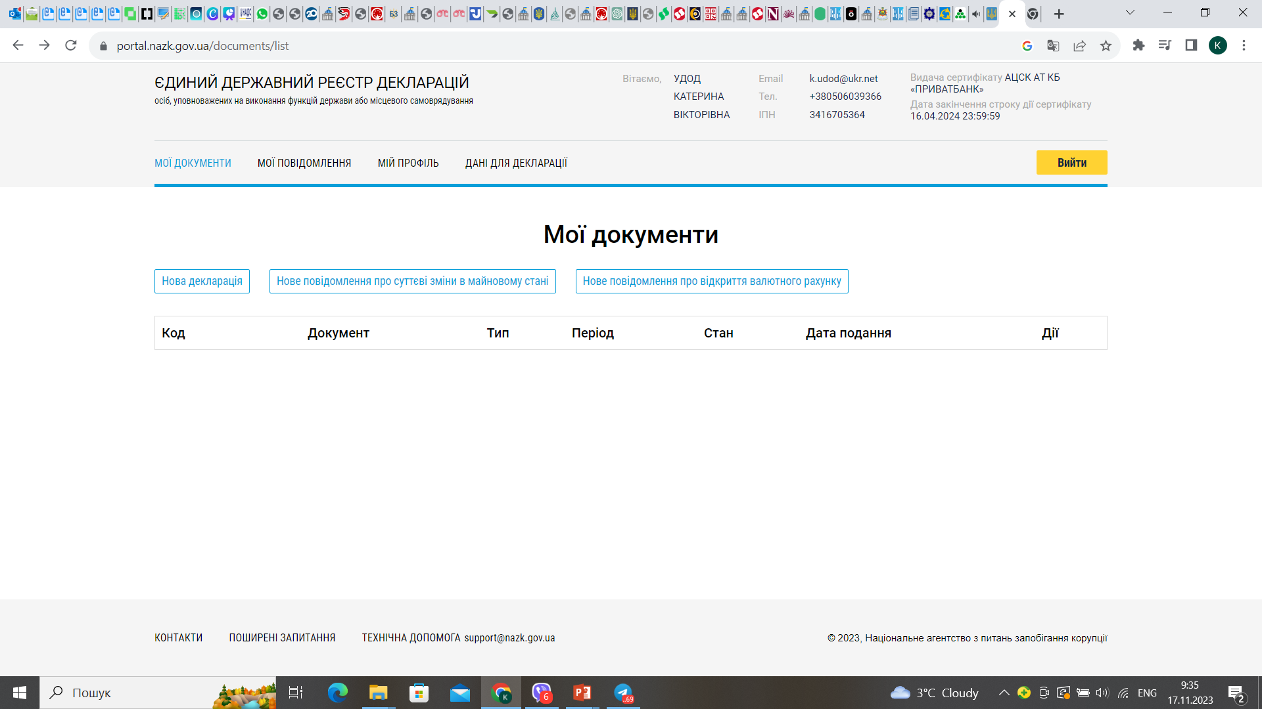

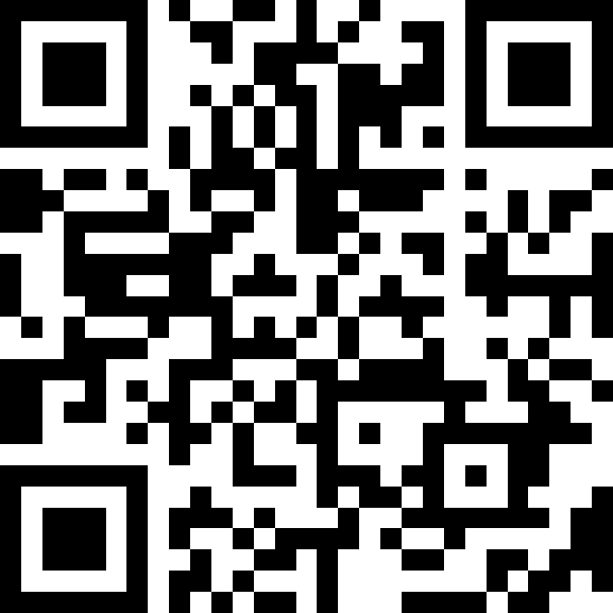


З МЕТОЮ ЗАПОВНЕННЯ НОВОЇ ДЕКЛАРАЦІЇ
Перед заповненням декларації ознайомтесь з актуальною версією роз’яснень щодо заповнення у Базі знань на офіційному вебсайті Національного агентства
Підтвердіть ознайомлення із Порядком заповнення та подання декларації особи, уповноваженої на виконання функцій держави або місцевого самоврядування, затверджений наказом Національного агентства з питань запобігання корупції від 23.07.2021 № 449/21та надайте згоду на обробку персональних даних.
РЕКОМЕНДАЦІЙНІ РОЗ’ЯСНЕННЯ, МЕТОДИЧНА ТА КОНСУЛЬТАЦІЙНА ДОПОМОГА НАЦІОНАЛЬНОГО АГЕНТСТВА З ПИТАНЬ ЗАПОБІГАННЯ КОРУПЦІЇ
Кожен розділ декларації містить роз’яснення щодо особливостей заповнення та посилання на Базу знань НАЗК

Slide 10
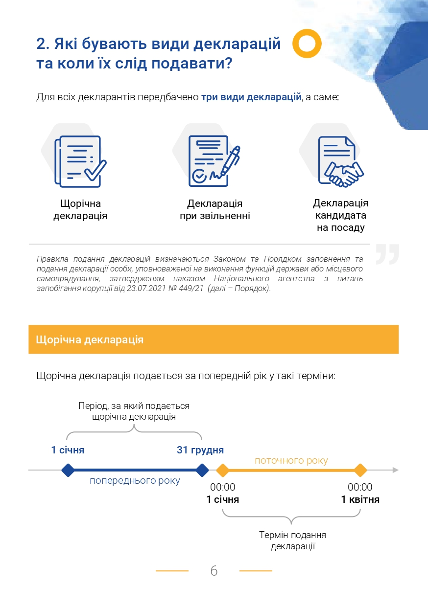
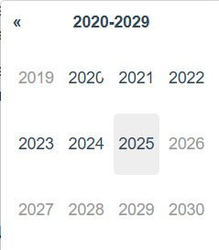
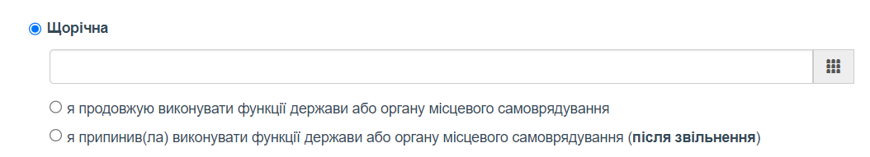
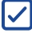

Розділи декларації 1/16
ВИД ДЕКЛАРАЦІЇ ТА ЗВІТНИЙ ПЕРІОД
Необхідно обрати РІК за який буде подаватись декларація
Обираєте один з запропонованих варіантів
Щорічна декларація за 2025 рік
КУРСАНТИ 1-4 КУРСУ НАВЧАННЯ
я продовжую виконувати функції держави або місцевого самоврядування
1 січня 2025 р.
31 грудня 2025 р.
КУРСАНТИ, ЗВІЛЬНЕННІ (відраховані) У 2025 РОЦІ
я припинив(ла) виконувати функції держави або місцевого самоврядування (після звільнення)
Період, за який подається декларація
НЕОБХІДНО ПОДАТИ ДО 31 БЕРЕЗНЯ 2026 РОКУ

Slide 11
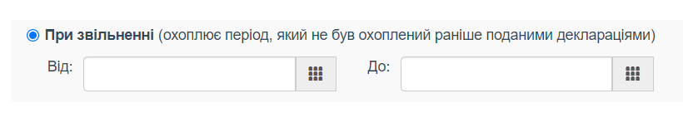
Розділи декларації 1/16
ВИД ДЕКЛАРАЦІЇ ТА ЗВІТНИЙ ПЕРІОД
Декларація про звільненні
Декларація при звільненні містить інформацію станом на останній день здійснення діяльності / перебування на посаді, що передбачає обов’язкове декларування.
період можна обрати лише в межах одного календарного року
СУБ`ЄКТИ, ЗВІЛЬНЕННІ (відраховані)
.
НЕОБХІДНО ПОДАТИ НЕ ПІЗНІШЕ
30 КАЛЕНДАРНИХ ДНІВ З ДНЯ ПРИПИНЕННЯ ДІЯЛЬНОСТІ
Наступний день після припинення діяльності
Останній день подання декларації
30 КАЛЕНДАРНИХ ДНІВ

Slide 12
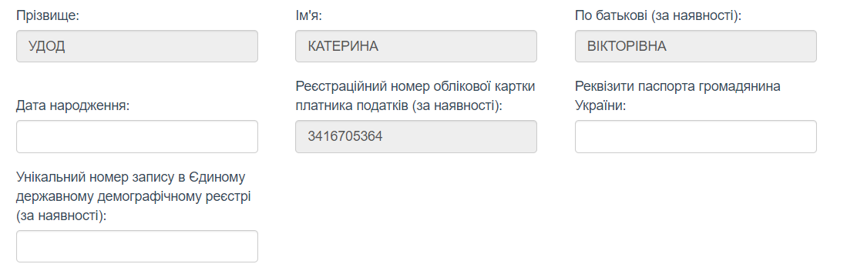
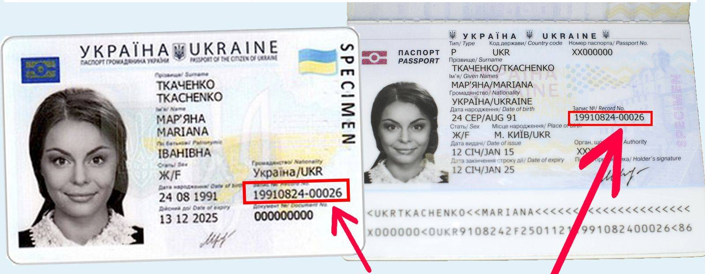
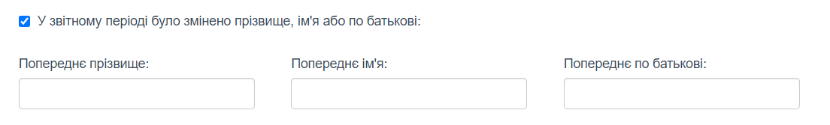
ІНФОРМАЦІЯ ПРО СУБ'ЄКТА ДЕКЛАРУВАННЯ
Розділи декларації 2.1/16
!
Дата народження зазначається у форматі ЧЧ.ММ.РРРР
!
Серія та номер паспорта громадянина України зазначається у форматі АА123456 (дві великі літери українською та 6 цифр (без пробілів) або ID-картка у форматі: 123456789 (9 цифр)
Унікальний номер запису в ЄДДР
Цей розділ заповнюється у разі зміни прізвища у період за який подається декларація

Slide 13

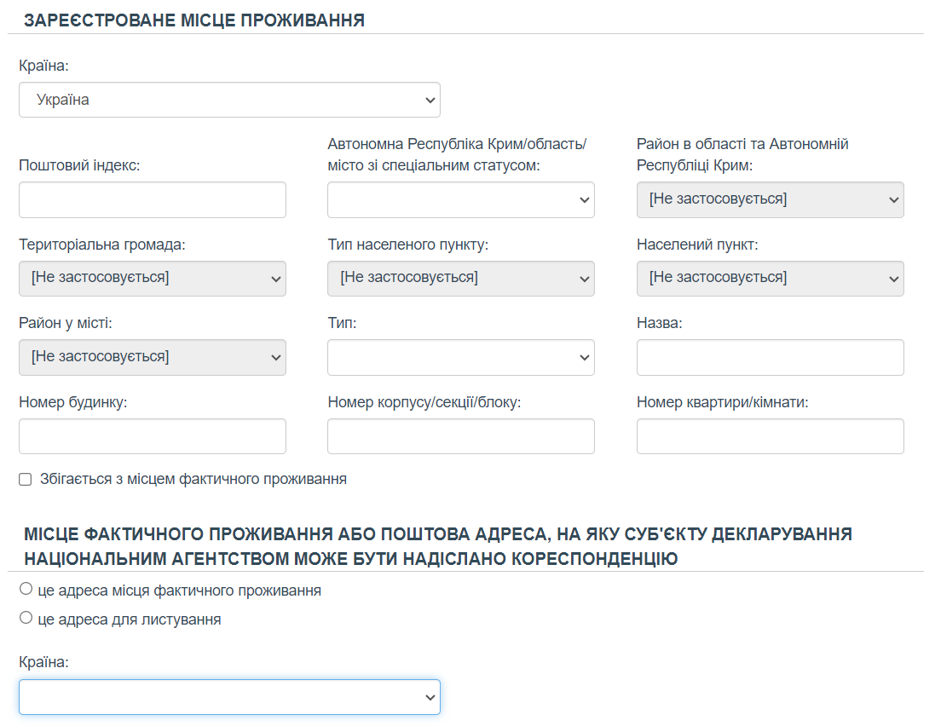
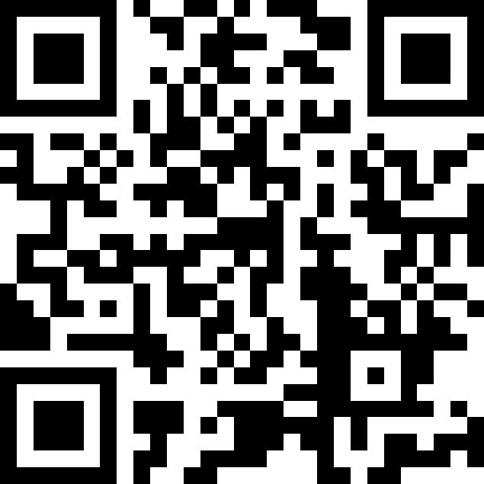
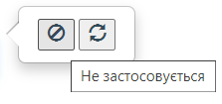
ІНФОРМАЦІЯ ПРО СУБ'ЄКТА ДЕКЛАРУВАННЯ
Розділи декларації 2.1/16
Першочергово оберіть Країну, де Ви зареєстровані
ДАНІ ЗАЗНАЧАЮТЬСЯ НА ОСТАННІЙ ДЕНЬ ЗВІТНОГО ПЕРІОДУ, ЗА ЯКИЙ ПОДАЄТЬСЯ ДЕКЛАРАЦІЯ
За наведеним QR-кодом Ви можете визначити поштовий індекс.
https://index.ukrposhta.ua/find-post-index
За умови, що місце Вашого фактичного проживання збігається з місцем реєстрації, позначте це
Якщо адреси місця фактичного проживання та зареєстрованого місця проживання не співпадають оберіть один з варіантів та введіть запропоновані дані
УВАГА!
Якщо певні поля неможливо застосувати при введенні потрібної адреси, Ви можете обрати опцію
«НЕ ЗАСТОСОВУЄТЬСЯ»
УВАГА!!! Об’єкт нерухомості зазначається також у розділі 3 Декларації

Slide 14
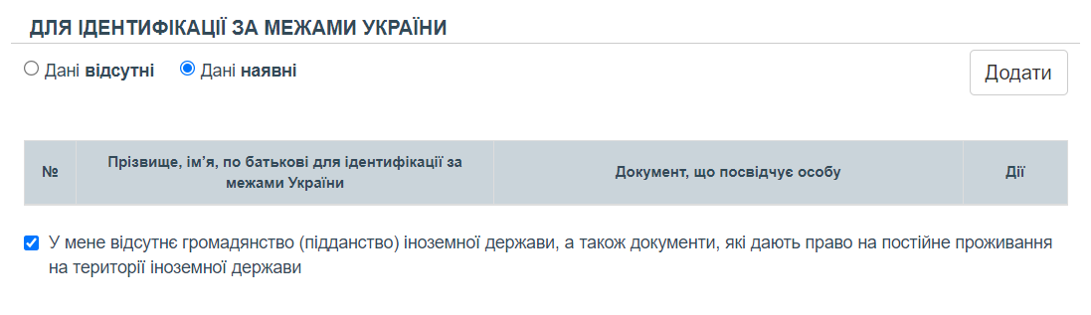
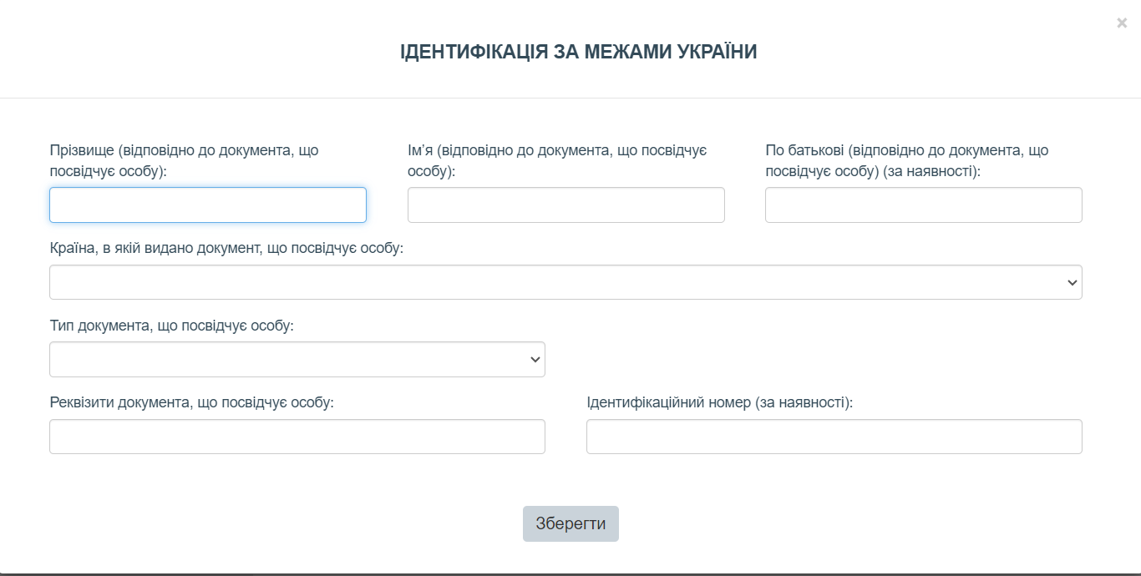
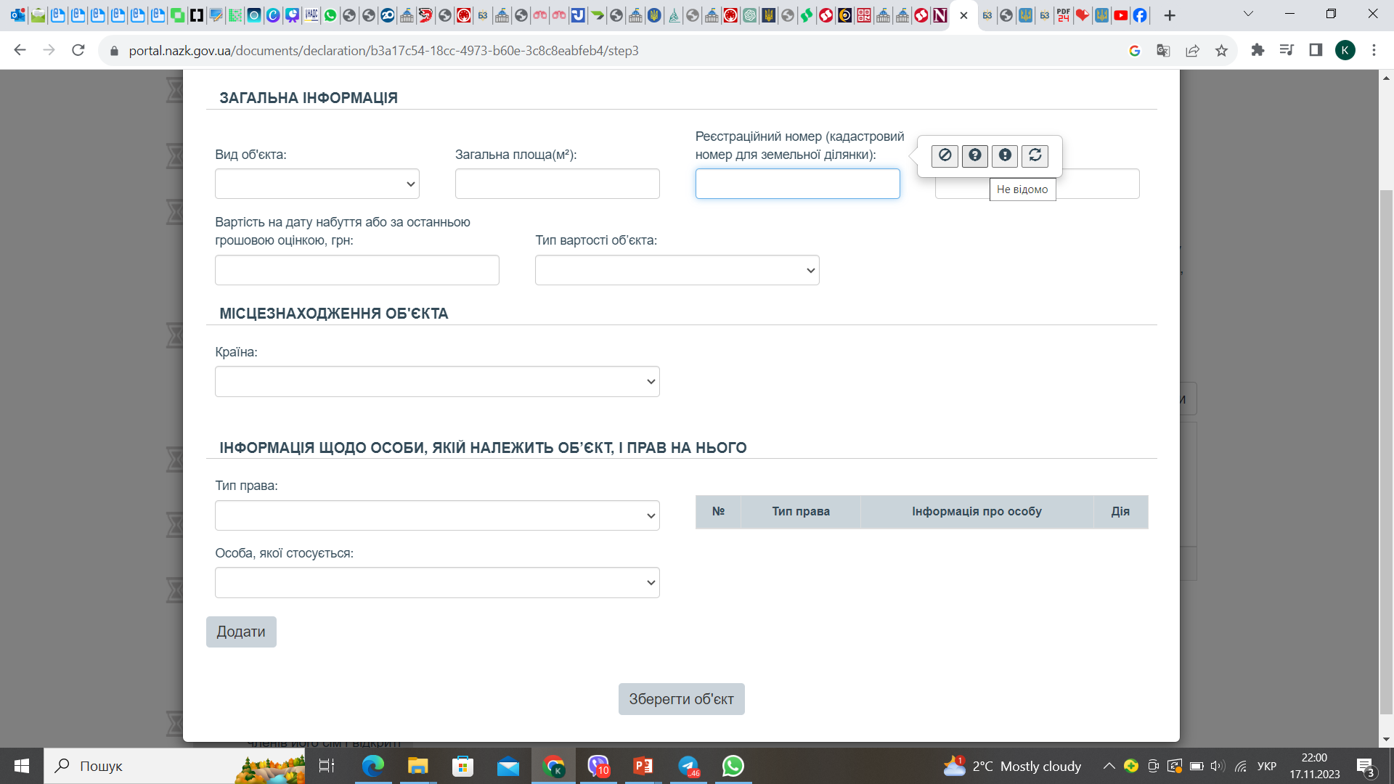
ІНФОРМАЦІЯ ПРО СУБ'ЄКТА ДЕКЛАРУВАННЯ
Розділи декларації 2.1/16
Якщо у Вас наявні документи, які дають змогу ідентифікувати Вас за межами України (наприклад, Паспорт громадянина України для виїзду за кордон), то реквізити цих документів мають бути введені у цей розділ декларації.
Відомості зазначаються латиницею
(як у паспорті для виїзду за кордо)
Ім’я по батькові у закордонному паспорті блокується через позначку
«НЕ ЗАСТОСОВУЄТЬСЯ»
Це поле заповнюється лише, якщо Вам видавався ідентифікаційний номер іншою країною (крім України).
Якщо ні, то обираєте «НЕ ЗАСТОСОВУЄТЬСЯ»
ЗАЗНАЧАЄТЬСЯ У ФОРМАТІ ХХ123456
ПІСЛЯ ЗАПОВНЕННЯ УСІХ ПОЛІВ НАТИСКАЄТЕ «ЗБЕРЕГТИ»

Slide 15

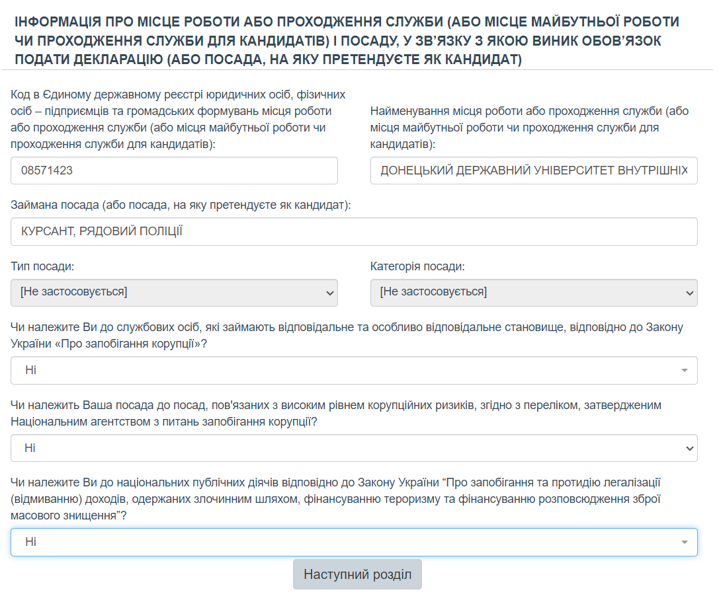
Розділи декларації 2.1/16
ІНФОРМАЦІЯ ПРО СУБ'ЄКТА ДЕКЛАРУВАННЯ
НЕОБХІДНО ЗАНАЧИТИ КОД ЄДРПОУ
08571423
НАЙМЕНУВАННЯ
Донецький державний університет внутрішніх справ (має відобразитись автоматично)
ЗАЙМАНА ПОСАДА
«КУРСАНТ, РЯДОВИЙ ПОЛІЦІЇ»
ТИП та КАТЕГОРІЯ посади необхідно обрати
«НЕ ЗАСТОСОВУЄТЬСЯ».
У всіх інших вкладках розділу «НІ»

Slide 16
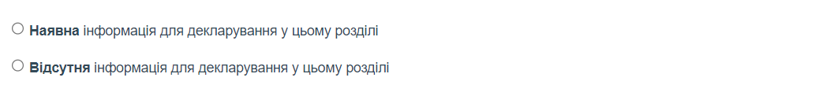

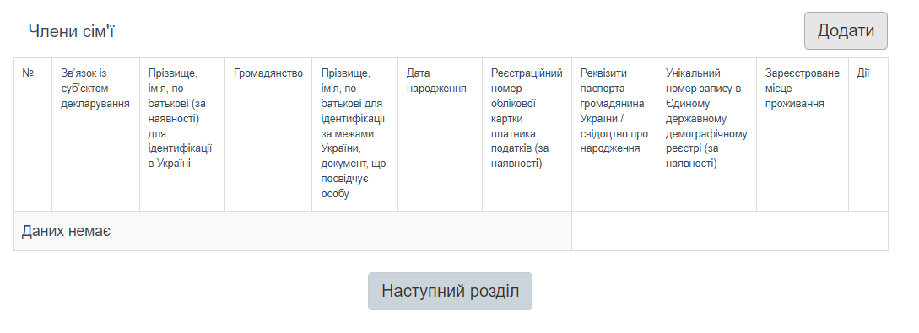
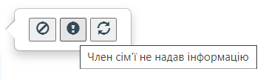
Розділи декларації 2.2/16
ІНФОРМАЦІЯ ПРО членів сім’ї суб’єкта декларування
У РАЗІ ВІДСУТНОСТІ ІНФОРМАЦІЇ ДЛЯ ЗАЗНАЧЕННЯ ОБЕРІТЬ ЦЮ ОПЦІЮ
Особа, яка перебуває у шлюбі із суб’єктом декларування, та діти зазначеного суб’єкта декларування до досягнення ними повноліття – незалежно від спільного проживання із суб’єктом декларування
Особа є членом сім’ї за наявності одночасно трьох ознак:
спільне проживання на останній день звітного періоду та/або більше ніж 183 дні протягом року;
наявність взаємних прав та обов’язків, які мають характер сімейних;
пов’язаність спільним побутом
У разі, якщо член сім’ї відмовився надати Вам інформацію, необхідну для заповнення цього та наступних розділів декларації, Ви можете скористатися опцією
«ЧЛЕН СІМ’Ї НЕ НАДАВ ІНФОРМАЦІЮ»
!
Кожен член сім’ї зазначається окремо
!
Щодо кожного члена сім’ї зазначається вся інформація що і стосовно суб’єкта декларування, зазначена у розділі 2.1.
Інформація щодо осіб, зазначених у цьому розділі,
ОБОВ’ЯЗКОВО
зазначається в усіх інших розділах декларації

Slide 17
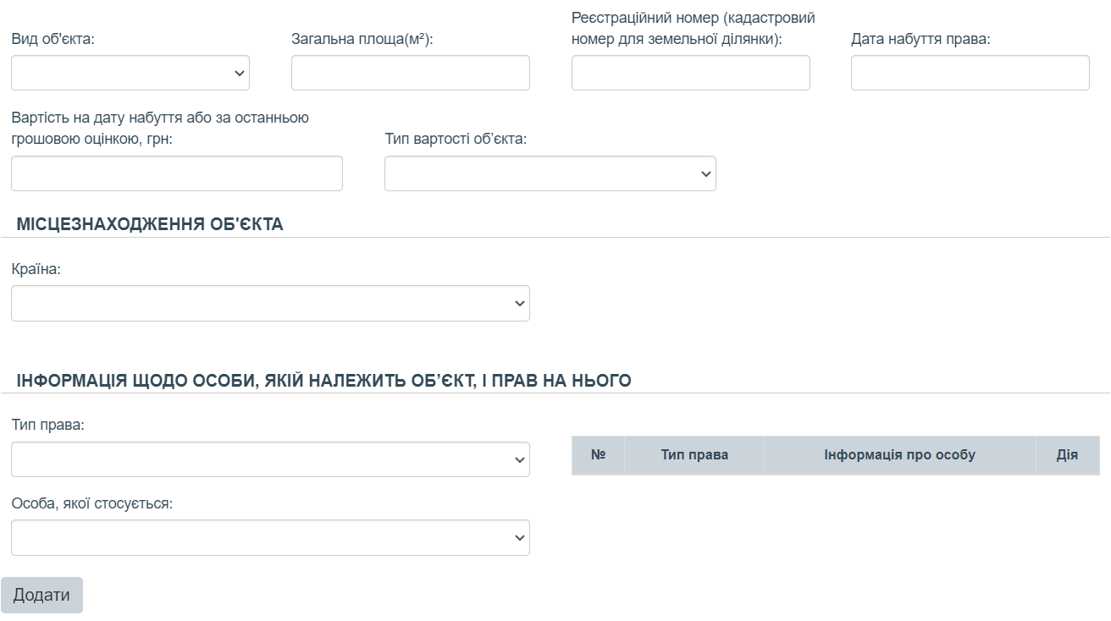


Об’єкти нерухомості
Розділи декларації 3/16
Зазначаються всі об’єкти нерухомості, що належать Вам або членам Вашої сім’ї
на праві власності,
перебувають в оренді
на іншому праві користування, незалежно від форми (усної чи письмової) укладення правочину
ОБОВ’ЯЗКОВО!!!
Зазначається орендоване житло (місце фактичного проживання)
При заповненні цього розділу першочергово зазначається ВЛАСНИК об’єкта нерухомості, а вже далі зазначаються всі інші особи
Кожний об’єкт нерухомості зазначається один раз із зазначенням всіх співвласників та користувачів об’єкта з числа членів сім’ї суб’єкта декларування
У разі, якщо Вам не відомі дані, необхідні для заповнення деякої інформації, Ви можете обрати опцію «НЕ ВІДОМО»
Зазначаються відомості про об’єкти нерухомості, які є фактичним місцем проживання суб’єкта декларування та членів його сім’ї
Дані про об’єкти треба зазначати, якщо вони перебували у володінні або користуванні декларанта та/або члена його сім’ї: на останній день звітного періоду; або сукупно протягом не менше ніж половина днів звітного періоду (тобто 183 днів).

Slide 18


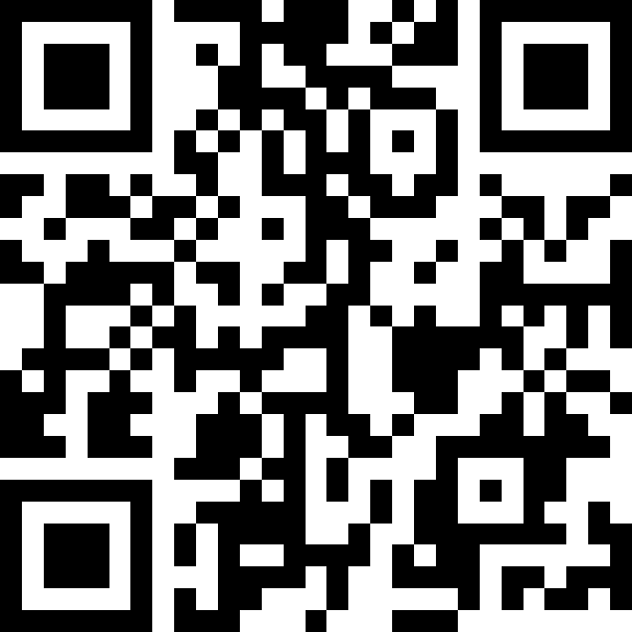
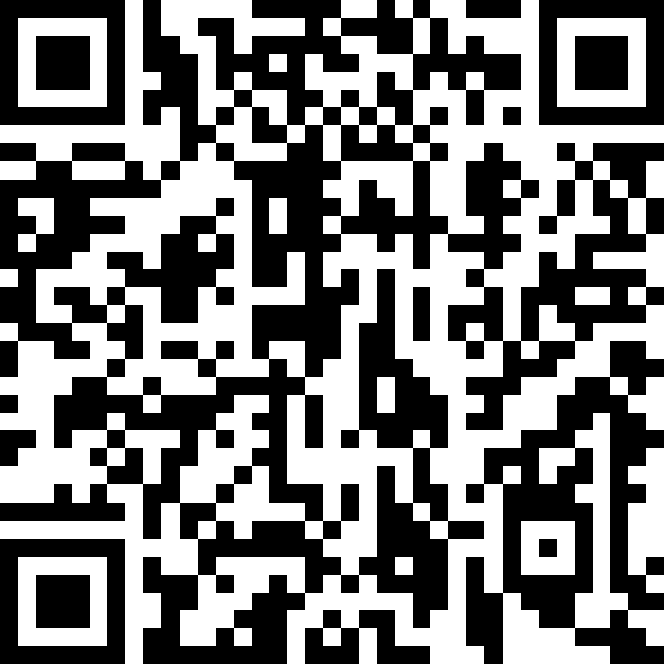
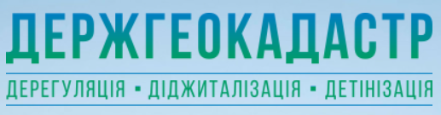
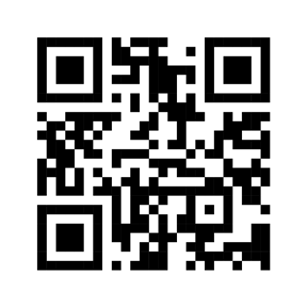
Об’єкти нерухомості
Розділи декларації 3/16
Інформацію для заповнення цього розділу Ви можете отримати в
ДЕРЖАВНОМУ РЕЄСТРІ РЕЧОВИХ ПРАВ НА НЕРУХОМЕ МАЙНО
https://diia.gov.ua/services/informaciya-z-derzhavnogo-reyestru-rechovih-prav-na-neruhome-majno
https://online.minjust.gov.ua/login
Інформація з Державного реєстру прав містить актуальні дані на дату та час її надання
Для отримання відомостей через єдиний портал державних послуг «ДІЯ» Вам необхідно ввести свій ПІБ, РНОКПП та номер паспорта
Отримання відомостей про зареєстровані речові права на нерухоме майно може здійснюватися за такими критеріями:
- за вказаною адресою;
- за реєстраційним номером об'єкта нерухомості;
- за кадастровим номером земельної ділянки;
- за ідентифікаційними даними фізичної або юридичної особи
можна отримати довідку щодо об’єкта нерухомого майна з таких реєстрів:
Державний реєстр речових прав на нерухоме майно
Реєстр прав власності на нерухоме майно
Державний реєстр іпотек
Єдиний реєстр заборон відчуження об’єктів нерухомого майна
Заповніть онлайн-форму на отримання послуги.
Для цього знадобляться відомості про особу або об'єкт нерухомого майна, про який потрібна інформація.
https://e.land.gov.ua/
Інформацію щодо земельних ділянок
МІСТИТЬ ІНФОРМАЦІЮ, ЯКУ НЕОБХІДНО ЗАЗНАЧИТИ В РОЗДІЛАХ 3 «ОБ’ЄКТИ НЕРУХОМОСТІ» ТА 4 «ОБ’ЄКТИ НЕЗАВЕРШЕНОГО БУДІВНИЦТВА» ДЕКЛАРАЦІЇ

Slide 19
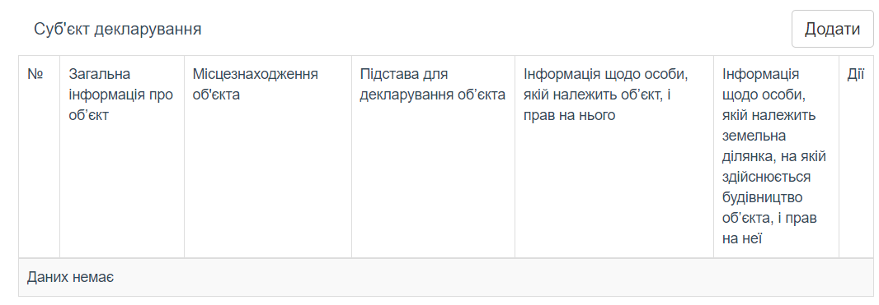
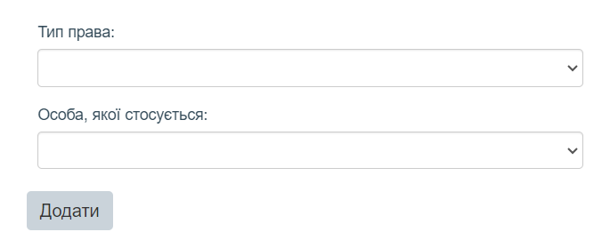

Розділи декларації 4/16
Об’єкти незавершеного будівництва
У ЦЬОМУ РОЗДІЛІ ЗАЗНАЧАЄТЬСЯ НАСТУПНА ІНФОРМАЦІЯ
ОБОВ’ЯЗКОВО ЗАЗНАЧАЄТЬСЯ ІНФОРМАЦІЯ ПРО ОСОБУ, ЯКІЙ НАЛЕЖИТЬ ОБ’ЄКТ ТА ЗЕМЕЛЬНА ДІЛЯНКА, НА ЯКІЙ ЗДІЙСНЮЄТЬСЯ БУДІВНИЦТВО ОБ’ЄКТА
Об'єкт належить суб'єкту декларування чи члену його сім'ї на праві власності відповідно до Цивільного кодексу України
Об'єкт розташований на земельній ділянці, що належить суб’єкту декларування або членам його сім’ї на праві приватної власності, включаючи спільну власність, або переданий їм в оренду чи на іншому праві користування, незалежно від правових підстав набуття такого права
Об'єкт повністю або частково побудований з матеріалів чи за кошти суб'єкта декларування або членів його сім'ї
Інший зв’язок із суб’єктом декларування чи членом його
сім’ї
Збереження інформації за кожний пунктом здійснюється через опцію «Додати»
Інформацію про об’єкти, які необхідно зазначити у цьому розділі декларації, можна перевірити в Державному реєстрі речових прав на нерухоме майно
Інформацію щодо земельних ділянок також можна отримати за допомогою електронного сервісу Державної служби України з питань геодезії, картографії та кадастру

Slide 20
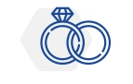
ЦІННЕ РУХОМЕ МАЙНО (КРІМ ТРАНСПОРТНИХ ЗАСОБІВ)
Розділи декларації 5/16
У цьому розділі необхідно задекларувати відомості про цінне рухоме майно, вартість якого ПЕРЕВИЩУЄ 100 ПРОЖИТКОВИХ МІНІМУМІВ, встановлених для працездатних осіб на 1 січня звітного року, що належить суб’єкту декларування або членам його сім’ї на праві приватної власності, у тому числі спільної власності, або перебуває в їхньому володінні або користуванні незалежно від форми правочину, внаслідок якого набуте таке право.
!
Під рухомим майном розуміються будь-які матеріальні об’єкти, які можуть бути переміщеними без заподіяння їм шкоди (наприклад, ювелірні вироби, персональні або домашні електронні пристрої, одяг, твори мистецтва, антикваріат тощо).
НЕ ЗАЗНАЧАЄТЬСЯ ІНФОРМАЦІЯ ПРО: ЦІННІ ПАПЕРИ, КОРПОРАТИВНІ ПРАВА, ГОТІВКОВІ КОШТИ, КРИПТОВАЛЮТИ, КОШТИ НА РАХУНКАХ В БАНКУ ЧИ ІНШИХ ФІНАНСОВИХ УСТАНОВАХ, БАНКІВСЬКІ МЕТАЛИ.
РІК | 1 ПМ | 100 ПМ
2025 | 3 028 грн | 302 800 грн
2026 | 3 328 грн | 332 800 грн

Slide 21

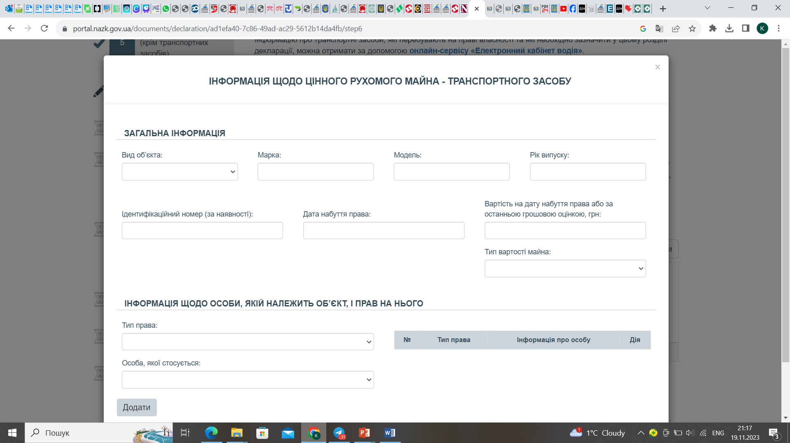
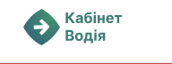

необхідно задекларувати відомості про транспортні засоби та інші самохідні машини і механізми незалежно від їх вартості, які належать Вам або членам Вашої сім’ї на праві приватної власності (у тому числі спільної власності)
Розділи декларації 6/16
ЦІННЕ РУХОМЕ МАЙНО - ТРАНСПОРТНІ ЗАСОБИ
ІНФОРМАЦІЮ ПРО ТРАНСПОРТНІ ЗАСОБИ, ЯКІ ПЕРЕБУВАЮТЬ НА ПРАВІ ВЛАСНОСТІ ТА ЯКІ НЕОБХІДНО ЗАЗНАЧИТИ У ЦЬОМУ РОЗДІЛІ ДЕКЛАРАЦІЇ, МОЖНА ОТРИМАТИ ЗА ДОПОМОГОЮ ОНЛАЙН СЕРВІСУ
об’єкт декларування, що перебував у володінні або користуванні суб’єкта декларування або членів його сім’ї, зазначаються, якщо такий об’єкт перебував у володінні/користуванні станом на останній день звітного періоду або протягом не менше ніж половина днів протягом звітного періоду
https://e-driver.mvs.gov.ua/login

Slide 22





Розділи декларації 8 та 9/16
КОРПОРАТИВНІ ПРАВА та юридичні особи
Єдиний державний реєстр юридичних осіб, фізичних осіб-підприємців та громадських формувань
https://usr.minjust.gov.ua/
МІСТИТЬ ІНФОРМАЦІЮ ДО РОЗДІЛІВ 8 «КОРПОРАТИВНІ ПРАВА» ТА 9 «ЮРИДИЧНІ ОСОБИ, КІНЦЕВИМ БЕНЕФІЦІАРНИМ ВЛАСНИКОМ (КОНТРОЛЕРОМ) ЯКИХ Є СУБ’ЄКТ ДЕКЛАРУВАННЯ АБО ЧЛЕНИ ЙОГО СІМ’Ї» ДЕКЛАРАЦІЇ
ДОДАТКОВА ПЕРЕВІРКА НАЯВНОСТІ КОРПОРАТИВНИХ ПРАВ МОЖЕ ПРОВОДИТИСЬ ЧЕРЕЗ ІНШІ ДОСТУПНІ СЕРВІСИ

Slide 23







Розділи декларації 10/16
Немайнові активи
Зазначаються відомості про нематеріальні активи, у тому числі об’єкти інтелектуальної власності, що можуть бути оцінені в грошовому еквіваленті, криптовалюти
інформація щодо зареєстрованих патентів на винаходи, корисні моделі, промислові зразки
https://ukrpatent.org/

Slide 24






Розділи декларації 11/16
Доходи, у тому числі подарунки
доходи у вигляді заробітної плати (грошового забезпечення),
отримані як за основним місцем роботи, так і за сумісництвом, гонорарів, дивідендів, процентів, роялті, страхових виплат, благодійної допомоги, пенсії, доходи від відчуження цінних паперів та корпоративних прав, подарунки та інші доходи.
АЛЕ!
Доходи декларуються незалежно від їх розмірів, крім подарунків.
Дохід, який був нарахований, але не отриманий у звітному періоді, відображається у деклараціях наступних звітних періодів
ВІДОМОСТІ ПРО ОТРИМАНІ ДОХОДИ ЗАЗНАЧАЮТЬСЯ, ВКЛЮЧНО З ПОДАТКАМИ І ЗБОРАМИ
Відомості щодо подарунка зазначаються лише у разі, якщо його вартість перевищує
П’ЯТЬ ПРОЖИТКОВИХ МІНІМУМІВ
При зазначенні доходу розмір округляється до одиниці (відповідно до математичних правил)
ПРИ ЗАЗНАЧЕННІ ДЖЕРЕЛА ДОХОДУ ЗАЗНАЧАЄТЬСЯ КОД У ЄДИНОМУ ДЕРЖАВНОМУ РЕЄСТРІ ЮРИДИЧНИХ ОСІБ, ФІЗИЧНИХ ОСІБ – ПІДПРИЄМЦІВ ТА ГРОМАДСЬКИХ ФОРМУВАНЬ ТА НАЙМЕНУВАННЯ ЮРИДИЧНОЇ ОСОБИ ТА/АБО ПІБ, ДАТА НАРОДЖЕННЯ, РЕЄСТРАЦІЙНИЙ НОМЕР ОБЛІКОВОЇ КАРТКИ ПЛАТНИКА ПОДАТКІВ ТА АДРЕСА ФІЗИЧНОЇ ОСОБИ
РІК | 1 ПМ | 5 ПМ
2025 | 3 028 грн | 15 140 грн
2026 | 3 328 грн | 16 640 грн
Доходи осіб, зазначених у Розділі 2.1 «Близькі особи» декларації,
ОБОВ’ЯЗКОВО
зазначається у цьому розділі

Slide 25







Отримання довідки про доходи:
Розділи декларації 11/16
1
2
Оберіть період, за який Вам необхідно отримати довідку:
ЗА 2025 РІК
https://cabinet.tax.gov.ua/login
https://diia.gov.ua/services/dovidka-pro-dohodi
2025
2025
Як тільки довідку буде сформовано (орієнтовно до 30 хвилин), вона стане доступною до завантаження в розділі Послуги. Повідомлення про її готовність ви отримаєте на свою електронну пошту.
У довідках буде зазначено розмір доходу (нарахованого та отриманого) по місяцях та джерело отриманих доходів (код у Єдиному державному реєстрі юридичних осіб, фізичних осіб – підприємців та громадських формувань та найменування юридичної особи)
Як тільки довідку буде сформовано (орієнтовно до 30 хвилин), вона стане доступною до завантаження в розділі «Вхідні/вихідні документи». Повідомлення про її готовність ви отримаєте у вкладці «Вхідні».
У разі, якщо Вам не відомі дані, необхідні для заповнення деякої інформації, Ви можете обрати опцію «НЕ ВІДОМО»
НЕ ДЕКЛАРУЮТЬСЯ!
коштів іноземних держав (йдеться, зокрема, про виплати українцям, які виїхали за кордон унаслідок повномасштабного вторгнення рф), крім коштів, отриманих від рф;
міжнародних організацій (наприклад, за рахунок коштів Всесвітньої продовольчої програми ООН, Управління Верховного комісара ООН у справах біженців, коштів ЮНІСЕФ, Місії Міжнародного Комітету Червоного Хреста в Україні), її не потрібно декларувати.

Slide 26



Розділи декларації 12/16
ГРОшові активи
У цьому розділі необхідно задекларувати відомості про наявні станом на останній день звітного періоду грошові активи, у тому числі готівкові кошти, кошти, розміщені на банківських рахунках або які зберігаються у банку, внески до кредитних спілок та інших небанківських фінансових установ, кошти, позичені третім особам, а також активи у банківських металах
Банківські метали – це золото, срібло, платина, метали платинової групи, доведені (афіновані) до найвищих проб у зливках і порошках, що мають сертифікат якості, а також монети, вироблені з дорогоцінних металів
РІК | 1 ПМ | 50 ПМ
2025 | 3 028 грн | 151 400 грн
2025 | 3 328 грн | 166 400 грн
Якщо певні поля неможливо застосувати при введенні потрібної адреси, Ви можете обрати опцію
«НЕ ЗАСТОСОВУЄТЬСЯ»
ГРОШОВІ АКТИВИ ДЕКЛАРУЮТЬСЯ, ЯКЩО ЇХНІЙ СУКУПНИЙ РОЗМІР ДЛЯ ОКРЕМОЇ ОСОБИ СТАНОМ НА ОСТАННІЙ ДЕНЬ ЗВІТНОГО ПЕРІОДУ ПЕРЕВИЩУЄ
50 ПРОЖИТКОВИХ МІНІМУМІВ

Slide 27






Розділи декларації 12.1/16
БАНКІВСЬКІ ТА ІНШІ ФІНАНСОВІ УСТАНОВИ
Декларуються відомості про банківські та інші фінансові установи, у тому числі за кордоном, у яких у суб’єкта декларування або членів його сім’ї відкриті рахунки (незалежно від типу рахунку, а також рахунки, відкриті третіми особами на ім’я суб’єкта декларування або членів його сім’ї) або зберігаються кошти, інше майно.
Рахунки зазначаються незалежно від наявності коштів протягом звітного періоду чи станом на кінець звітного періоду.
Зазначається тип рахунку: індивідуальний, депозитний, поточний, соціальний тощо
Набір цифр, зазначений на банківській платіжній картці, не є номером рахунку. До однієї карти може бути відкрито кілька рахунків
Ви можете обрати позначку «Не застосовується» у полях «Тип рахунка, індивідуального банківського сейфу (комірки)» та «Номер рахунка, індивідуального банківського сейфу (комірки)». Після цього необхідно натиснути на кнопку «ДОДАТИ»
Як дізнатися IBAN свого рахунку у банку, Ви можете через дані Міністерства цифрової трансформації України
Завершення строку дії банківської платіжної картки або завершення (припинення) надходжень на таку картку не тягне за собою автоматичне закриття рахунка у банківській установ
Номер РАХУНКУ складається літер UA та 29 символів (літери та цифри)
https://thedigital.gov.ua/iban

Slide 28












Для зручності заповнення цього розділу, наводимо основні банки України із зазначенням коду у Єдиному державному реєстрі юридичних осіб, фізичних осіб – підприємців та громадських формувань та найменування юридичної особи
популярні банки
АТ «УКРСИББАНК»
09807750
ПАТ"ДЕРЖАВНИЙ ЕКСПОРТНО-ІМПОРТНИЙ БАНК УКРАЇНИ“
00032112
АТ «ОЩАДБАНК»
00032129
АТ "ПЕРШИЙ УКРАЇНСЬКИЙ МІЖНАРОДНИЙ БАНК“
14282829
АТ "СЕНС БАНК“
23494714
Т "РАЙФФАЙЗЕН БАНК“
14305909
АТ ”УНІВЕРСАЛ БАНК”
21133352
АТ «ОТП БАНК»
21685166
АТ КБ «ПРИВАТБАНК»
14360570
АТ АБ "УКРГАЗБАНК»
23697280

Slide 29


Розділи декларації 13/16
ФІНАНСОВІ ЗОБОВ'ЯЗАННЯ
отримані кредити, отримані позики, зобов’язання за договорами лізингу, розмір сплачених коштів у рахунок основної суми позики (кредиту) та процентів за позикою (кредитом), залишок позики (кредиту) станом на кінець звітного періоду, зобов’язання за договорами страхування та недержавного пенсійного забезпечення, кошти, позичені суб’єкту декларування або члену його сім’ї іншими особами, несплачені податкові зобов’язання тощо
ВІДОМОСТІ ПРО ФІНАНСОВІ ЗОБОВ’ЯЗАННЯ ЗАЗНАЧАЮТЬСЯ ЛИШЕ У РАЗІ, ЯКЩО РОЗМІР ЗОБОВ’ЯЗАННЯ ПЕРЕВИЩУЄ
50 ПРОЖИТКОВИХ МІНІМУМІВ
РІК | 1 ПМ | 50 ПМ
2025 | 3 028 грн | 151 400 грн
2026 | 3 328 грн | 166 400 грн
Кредити, позики, отримані у звітному періоді (або наявні станом на 1 січня звітного року), зазначаються навіть у випадку їх погашення станом на кінець звітного періоду.
Натомість відомості про інші фінансові зобов’язання зазначаються лише у разі, якщо їх розмір на кінець звітного періоду перевищує вищевказаний
!
«Кредитні лінії до зарплатних банківських карток» чи аналогічні за змістом пропозиції зазначаються у разі, якщо суб’єкт декларування або член його сім’ї одноразово скористалися кредитними коштами, розмір яких перевищує вказаний вище поріг, або ж залишок заборгованості станом на кінець звітного періоду перевищує вказаний вище розмір.
В інших випадках кошти, якими користувалися протягом звітного періоду, не сумуються.

Slide 30

Розділи декларації 14/16
ВИДАТКИ ТА ПРАВОЧИНИ СУБ'ЄКТА ДЕКЛАРУВАННЯ
відомості про видатки, а також будь-які інші правочини, вчинені у звітному періоді, на підставі яких у суб’єкта декларування виникає або припиняється право власності, володіння чи користування, у тому числі спільної власності, на нерухоме або рухоме майно, нематеріальні та інші активи, а також виникають фінансові зобов’язання (відомості про які зазначаються у розділах 3-13 декларації)
зазначаються усі правочини (видатки) суб’єкта декларування, розмір яких перевищує
50 прожиткових мінімумів, встановлених для працездатних осіб на 1 січня звітного року
РІК | 1 ПМ | 50 ПМ
2025 | 3 028 грн | 151 400 грн
2026 | 3 328 грн | 166 400 грн
ЯКЩО ПРАВОЧИН НЕ СПРИЧИНИВ ВИДАТКУ, У БЛОКАХ ПОЛІВ ЩОДО ВИДАТКУ СЛІД ОБРАТИ ПОЗНАЧКУ
«НЕ ЗАСТОСОВУЄТЬСЯ»
Цей розділ не заповнюється при декларації
«Кандидата на посаду»
!
ВИДАТКИ ТА ПРАВОЧИНИ ЧЛЕНІВ СІМ’Ї НЕ ВІДОБРАЖАЮТЬСЯ У ВКАЗАНОМУ РОЗДІЛІ.

Slide 31



Робота за сумісництвом
Розділи декларації 14/16
СУБ’ЄКТ ДЕКЛАРУВАННЯ ПОВИНЕН ЗАДЕКЛАРУВАТИ:
ПОСАДУ ЧИ РОБОТУ, ЩО ВИКОНУЄТЬСЯ АБО ВИКОНУВАЛАСЯ ЗА СУМІСНИЦТВОМ НА ПІДСТАВІ ТРУДОВОГО ДОГОВОРУ (КОНТРАКТУ)
ЗАЙНЯТТЯ ПОСАДИ ЧИ РОБОТА ЗА СУМІСНИЦТВОМ ДЕКЛАРУЄТЬСЯ, ЯКЩО ЇЇ ЗАЙНЯТТЯ (ВИКОНАННЯ) РОЗПОЧАЛОСЯ АБО ПРОДОВЖУВАЛОСЯ ПІД ЧАС ЗВІТНОГО ПЕРІОДУ НЕЗАЛЕЖНО ВІД ТРИВАЛОСТІ ТА ТОГО, ЧИ БУЛА ВОНА ОПЛАЧУВАНОЮ
СТАТТЯ 66. ЗАКОНУ УКРАЇНИ «ПРО НАЦІОНАЛЬНУ ПОЛІЦІЮ»
Поліцейський не може під час проходження служби займатися іншою
оплачуваною діяльністю, крім
науково-педагогічної, педагогічної, наукової або творчої.
РОБОТА ЗА СУМІСНИЦТВОМ ЧЛЕНІВ СІМ’Ї НЕ ВІДОБРАЖАЮТЬСЯ У ВКАЗАНОМУ РОЗДІЛІ.
!

Slide 32

ВХОДЖЕННЯ ДО КЕРІВНИХ, РЕВІЗІЙНИХ ЧИ НАГЛЯДОВИХ ОРГАНІВ ОБ'ЄДНАНЬ, ОРГАНІЗАЦІЙ, ЧЛЕНСТВО В ТАКИХ ОБ'ЄДНАННЯХ (ОРГАНІЗАЦІЯХ)
Розділи декларації 14/16
входження суб’єкта декларування до керівних, ревізійних чи наглядових органів громадських об’єднань, благодійних організацій, саморегулівних чи самоврядних професійних об’єднань; членство в таких об’єднаннях (організаціях)
У ЦЬОМУ РОЗДІЛІ ДЕКЛАРАЦІЇ НЕ ЗАЗНАЧАЄТЬСЯ ЧЛЕНСТВО (ЧЛЕНСТВО В ОРГАНАХ) У:
Інформацію щодо юридичних осіб (код у Єдиному державному реєстрі юридичних осіб, фізичних осіб – підприємців та громадських формувань та найменування юридичної особи) можна отримати у реєстрі або через публічні сервіси
політичні партії;
  релігійні організації;
  професійні спілки;
  об’єднання співвласників багатоквартирного будинку;
  асоціації органів місцевого самоврядування та їх добровільні об’єднання;
  об’єднання юридичних осіб приватного права, які не є громадськими об’єднаннями;
  органи суддівського, прокурорського самоврядування
Єдиний державний реєстр юридичних осіб, фізичних осіб-підприємців та громадських формувань
https://usr.minjust.gov.ua/

Slide 33



Подання декларації або збереження чернетки
1
ПІСЛЯ ЗАПОВНЕННЯ ВСІХ РОЗДІЛІВ ВИ МАЄТЕ ОБРАТИ «ПОДАТИ ДОКУМЕНТ»
2
ПЕРЕВІРКА ПОВНОТИ ТА ДОСТОВІРНОСТІ ЗАЗНАЧЕНОЇ ІНФОРМАЦІЇ у декларації
На цьому етапі можуть бути виявлені логічні помилки. Необхідно виправити їх.
!
Якщо на цьому етапі не виявлено логічних помилок та всі розділи заповнено вірно, то можна перейти до накладання підпису
Виправити вже подану декларацію, Ви зможете один раз протягом 30 днів після її подання.
Щоб подати виправлені дані, слід натиснути на кнопку «Подати виправлену декларацію», яка є активною протягом 30 днів у Вашому персональному кабінеті у полі поданої деклараці
3
ОСТАННІЙ ЕТАП ПОДАННЯ ДЕКЛАРАЦІЇ:
НАКЛАДАННЯ ЕЛЕКТРОННОГО ЦИФРОВОГО ПІДПИСУ

